Slide 1
第四章 多相催化反应动力学

Slide 2
§1 引言
§2 机理模型法建立速率方程
§3 经验模型法建立速率方程
§4 动力学方法与反应机理
§5 扩散与反应
§6 扩散对催化剂中毒的影响

Slide 3
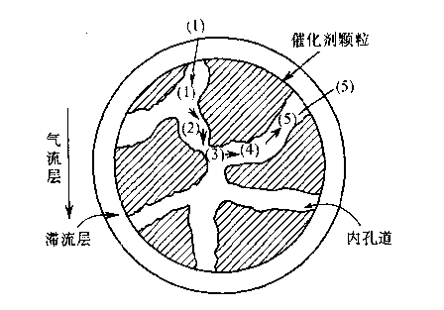
传质示意图

Slide 4
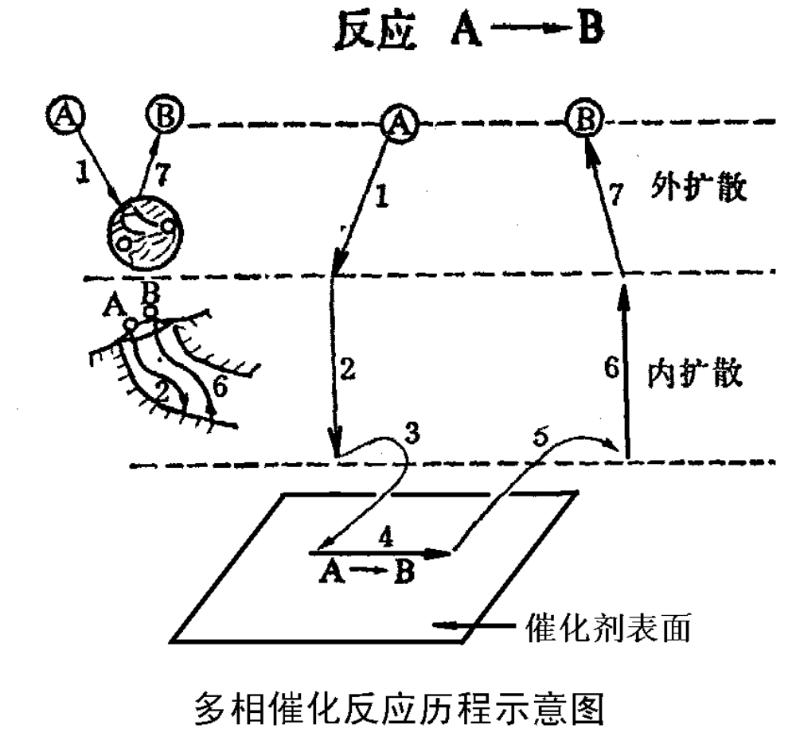

Slide 5
多相催化的基本反应步骤：
1－2：反应物分子从气流中向催化剂表面（外扩散）和孔内扩散（内扩散）；
3： 反应物分子在催化剂内表面上吸附（反应物的化学吸附）；
4： 吸附的反应物分子在催化剂表面上相互作用或与气相分子作用进行化学反应（吸附分子的表面反应或转化）；
5： 反应产物从催化剂内表面脱附（产物的脱附或解吸）；
6－7：反应物在孔内扩散（内扩散）并扩散到反应气流中（外扩散） 。

Slide 6
速率控制步骤
催化反应一般由许多基元反应所组成，其中反应速率最慢的一步就称为速率控制步骤。
推论：
在定态的时候，其它反应步骤的反应速率都大于速率控制步骤；
除速率控制步骤以外，其它反应步骤都近似处于平衡状态

Slide 7
表面质量作用定律
均相反应质量作用定律在表面催化反应过程动力学中的推广。反应速率与反应物浓度成正比

Slide 8
二、机理模型法建立速率方程
理想吸附模型
  表面反应为速控步骤
  吸附或脱附为速控步骤
  没有速控步骤
实际吸附模型

Slide 9
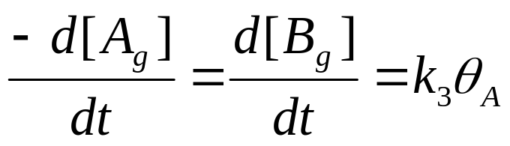
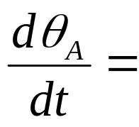
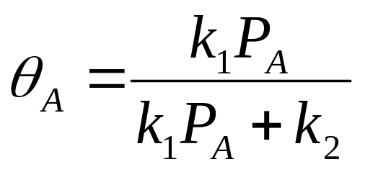
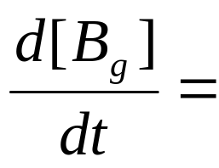
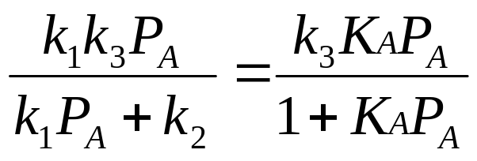
单分子反应
A→B
A+ *→ A_{a}
A_{a}→ A+ *
A_{a}→B
k₁
k₂
(θ_{A})
k₁P_{A}(1-θ_{A})-k₂θ_{A} =0
k₃
K_{A}=k₁/k₂

Slide 10
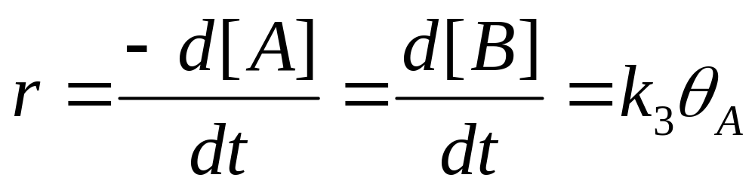
单分子反应
A ←→ B
k1
A+ * ←→ A*
k2
k₁P_{A}(1-θ_{A})-k₂θ_{A} =0
k3
A* → B + *

Slide 11
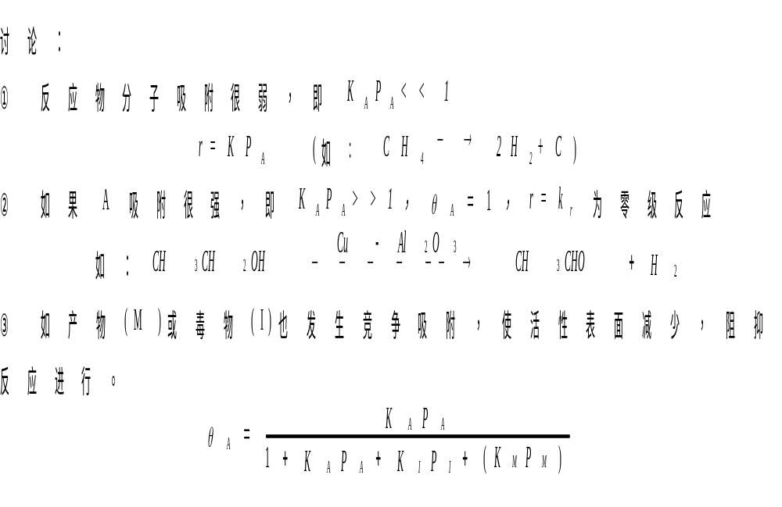
?
k_{M}
k_{I}
M+ * ←→ Ma
I+ * ←→ Ia
k’_{M}
k’_{I}

Slide 12
双分子反应
双分子可逆反应
（表面反应为控制步）
（
1
）
朗格谬尔
—
欣谢尔伍德（
L
angmuir
－
Hinshelwood
）机理――
两个吸附分子之间的表面反应
。
A + B
⎯
→
M + N
A
+
*
A
*
B
+
*
B
*
A
*
+
B
*
M
*
+
N
*
M
*
M
+
*
N
*
N
+
*

Slide 13
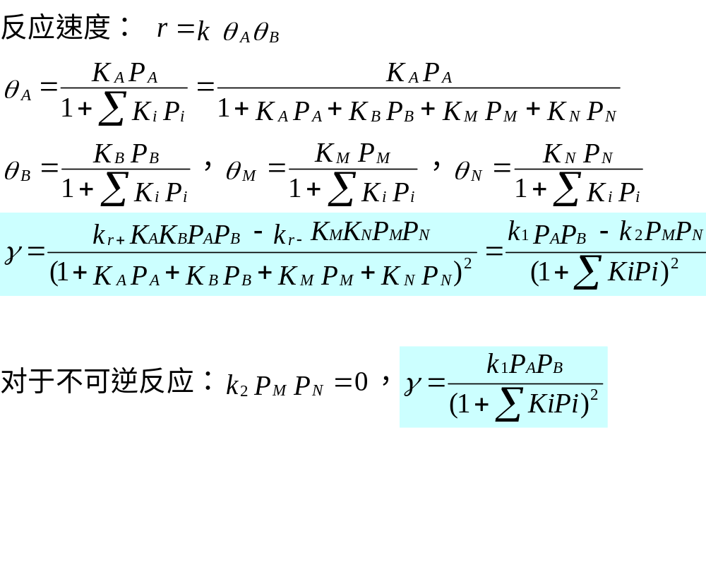

Slide 14
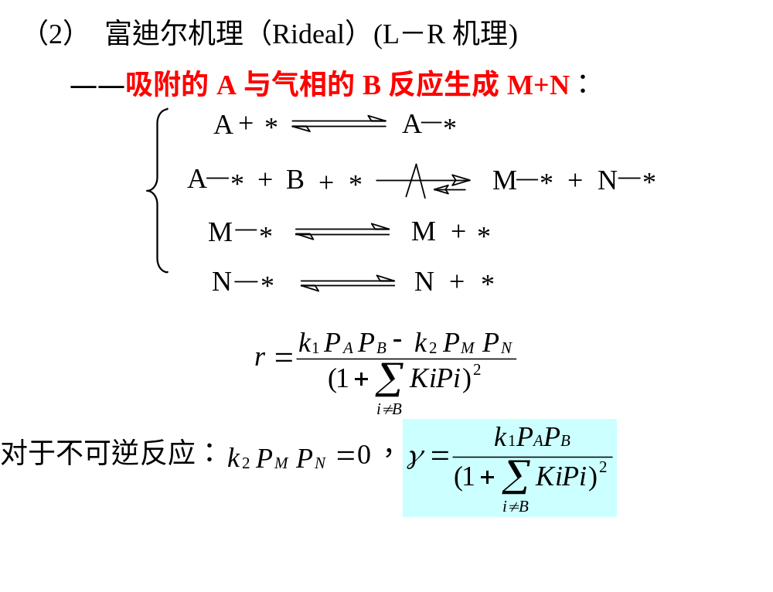

Slide 15
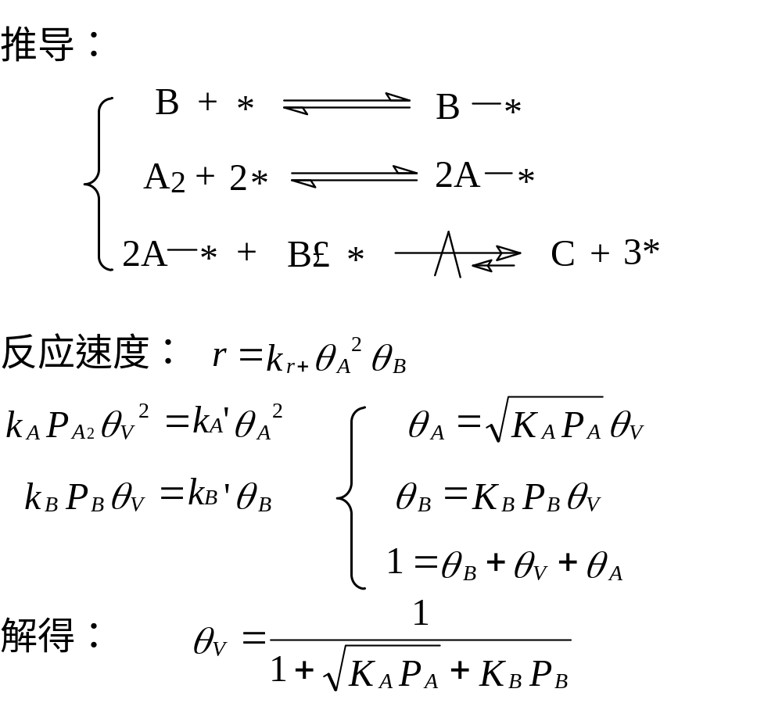

Slide 16
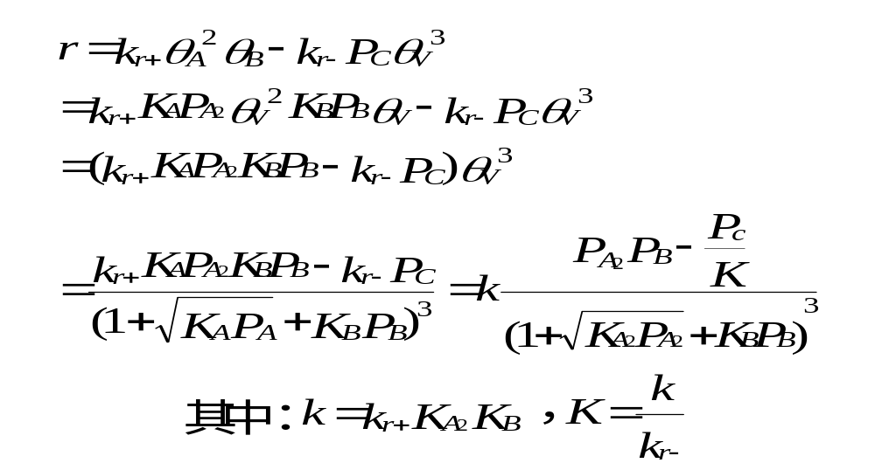

Slide 17
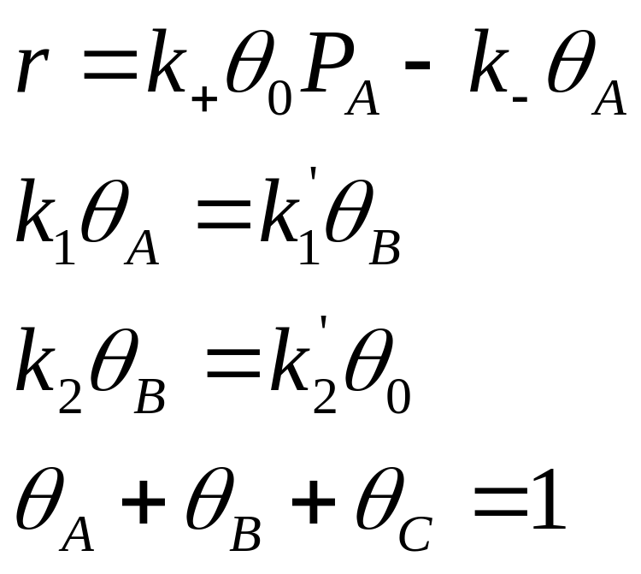
吸附或脱附为速度控制步骤
A→B
A+ * → A*
A* B*
B* B+ *

Slide 18
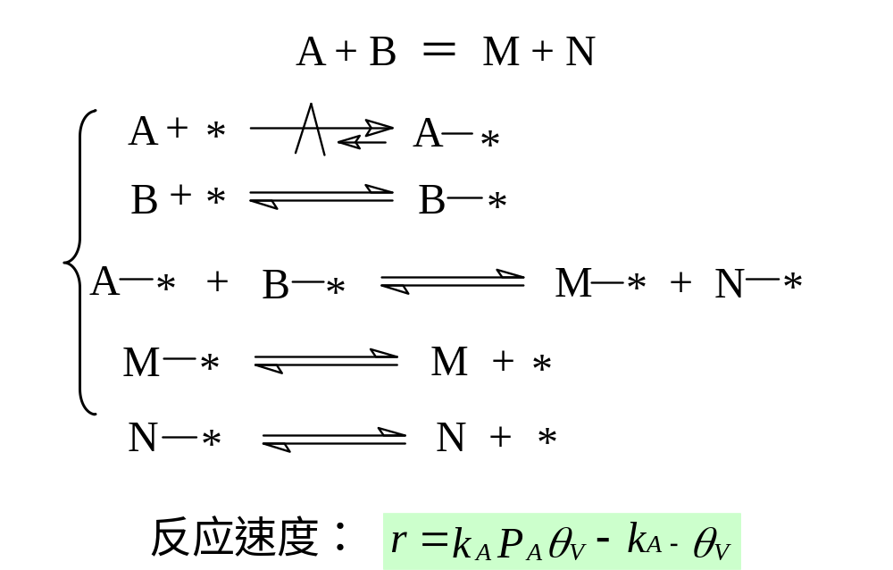
双分子反应（化学吸附为控制步）的动力学方程
整个催化反应速率为反应物A的化学吸附速率。如CO变换反应速率为催化剂表面对CO的吸附控制。

Slide 19
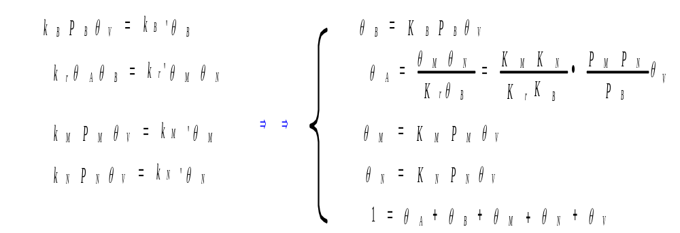
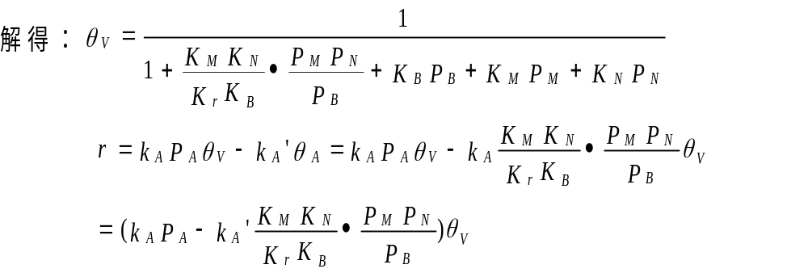

Slide 20
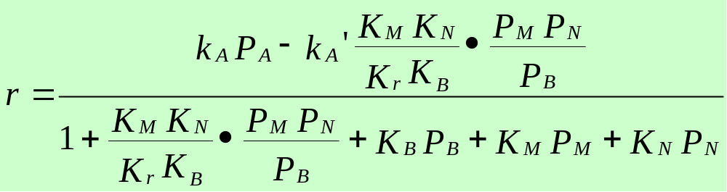
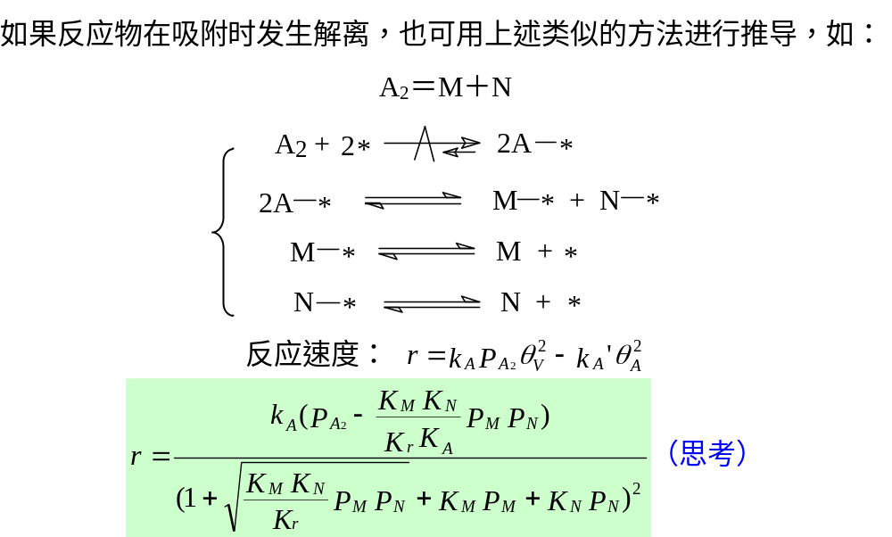

Slide 21
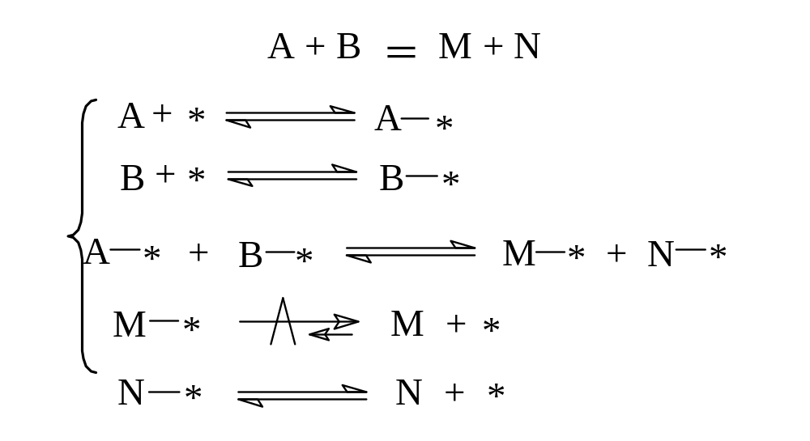
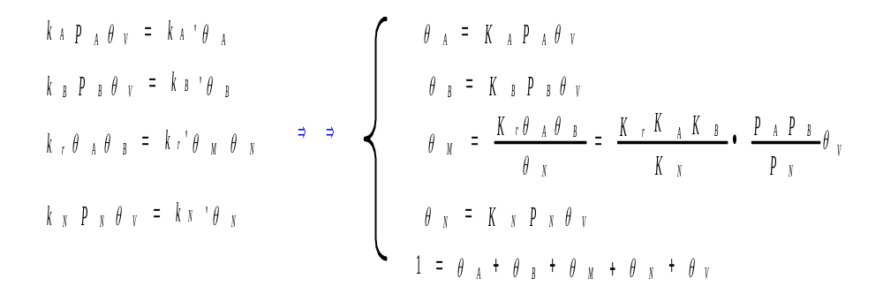
双分子反应生成物脱附为控制步骤的动力学方程

Slide 22
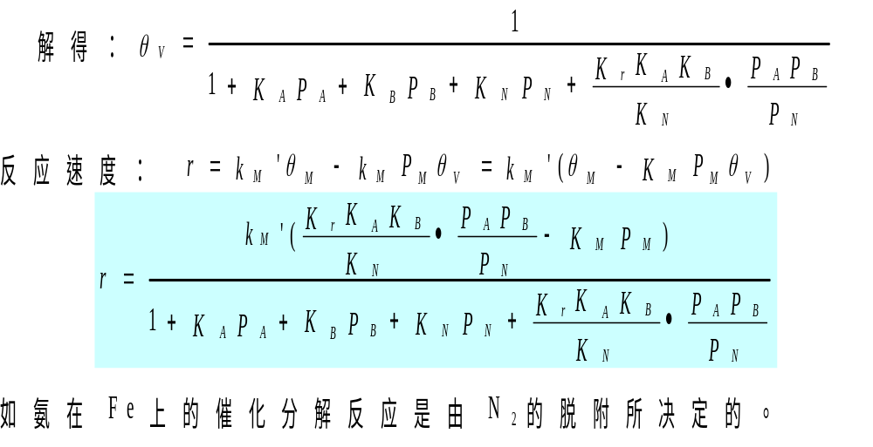

Slide 23
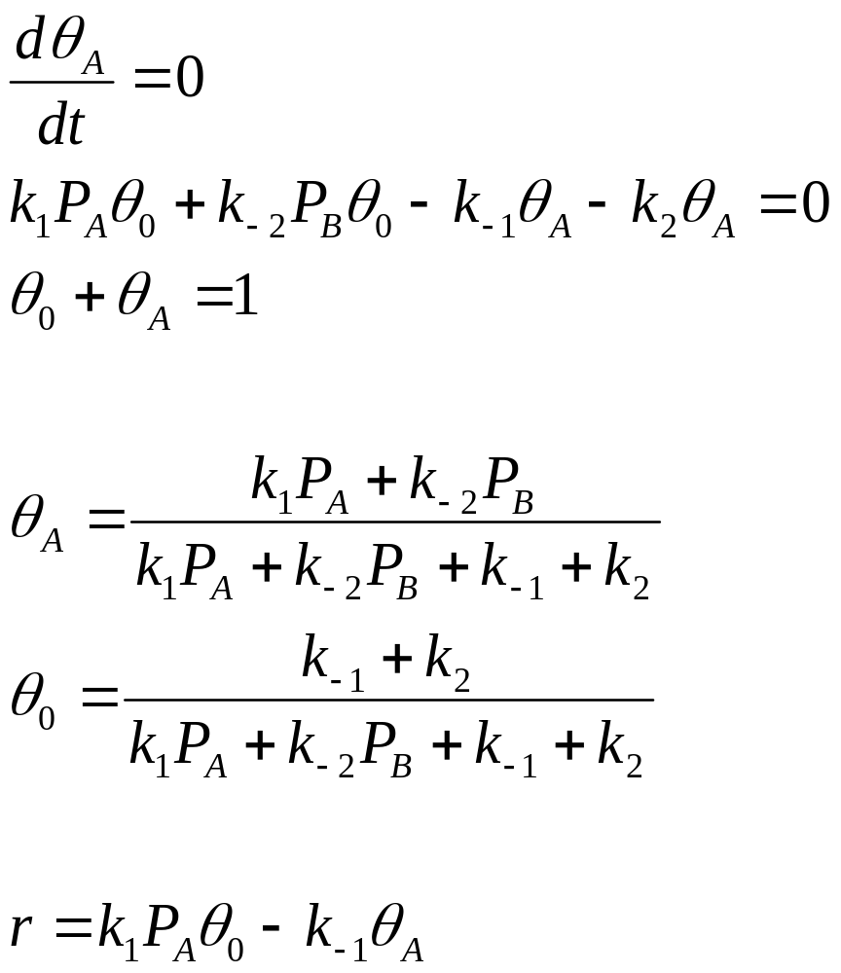
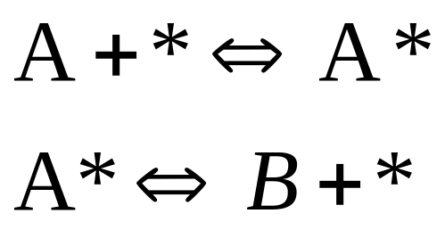
没有速控步骤
A→B

Slide 24
表观活化能和补偿效应
Arrhenius方程：
k=Aexp(-E/RT)
E：表观活化能
  A↑，k↑
  E↓， k↑
  A↑ ，E↑：补偿效应
  条件的改变，影响反应物的活化和反应活性中心的变化等

Slide 25
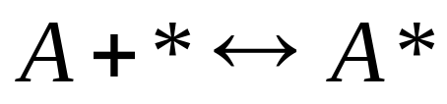

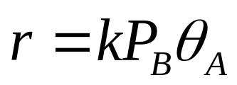
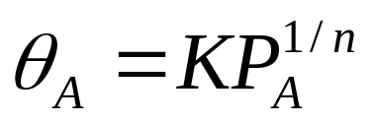
真实吸附模型的动力学方程
以上讨论的是理论吸附层的动力学方程，是建立在均匀表面的郎格谬尔吸附等温式的理论模型基础上的。对于真实吸附层，表面是不均匀的，其吸附等温式如焦姆金和弗仑德利希方程
1. 表面化学反应所控制的反应
由于B、C、D均为不吸附，可得到反应速率为：
利用Freundlich等温方程：

Slide 26
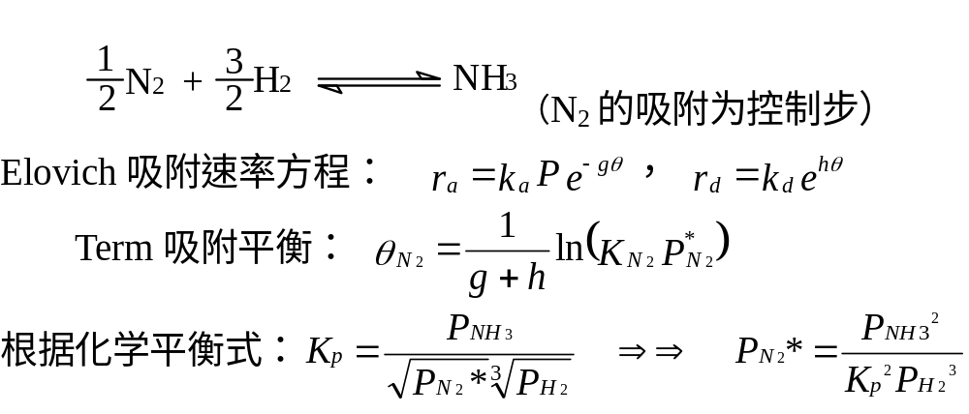
2. 反应物之一的吸附为控制步骤的反应（合成氨工业）

Slide 27
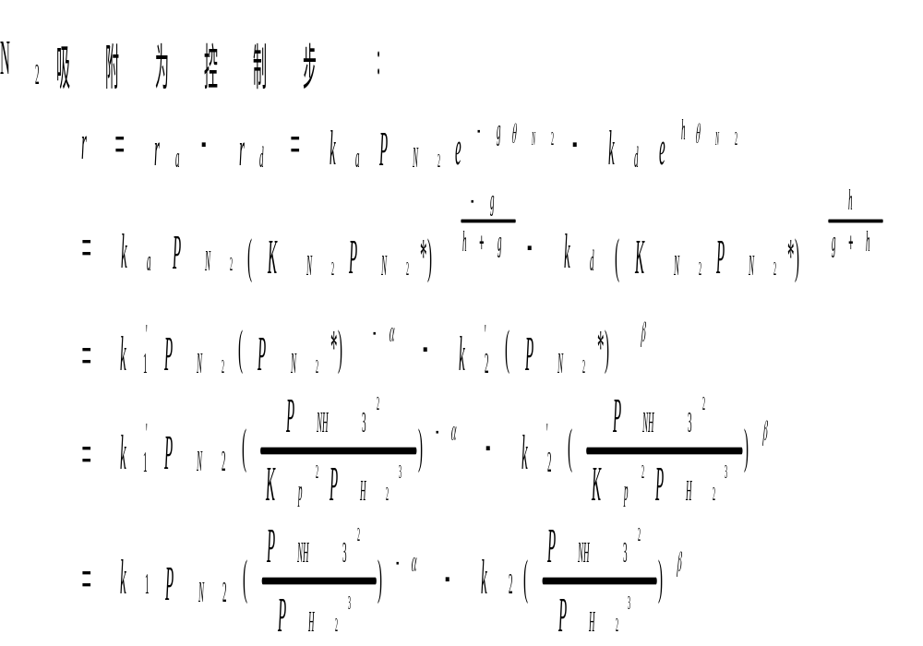
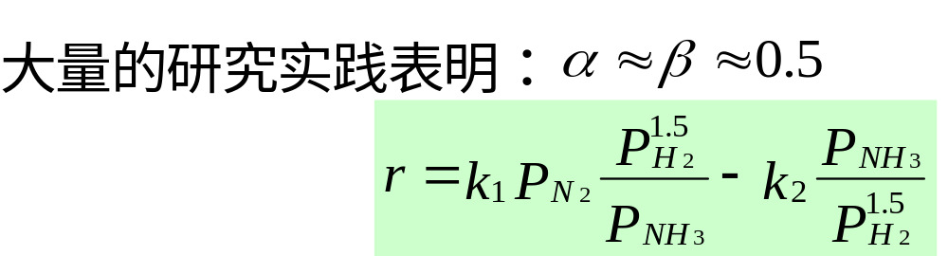

Slide 28
动力学方法与反应机理
动力学数据的测定
  反应器 全混流 柱塞流
速率方程和拟定机理的实例
SO₂+O₂→SO₃
P_{SO2}↑,P_{O2}↑:r↑

Slide 29
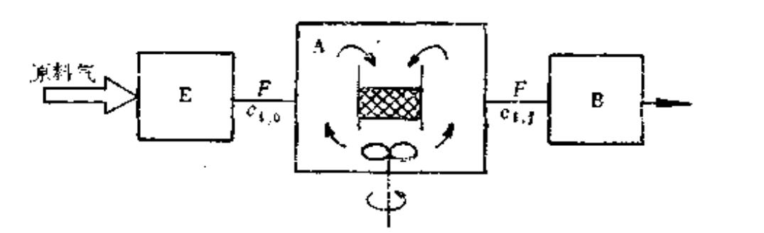
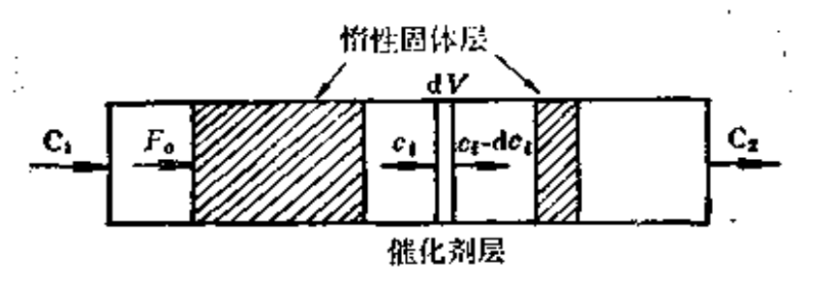
连续进料搅拌槽式反应器
CSTR
柱塞流管式反应器
PFTR

Slide 30
CSTR：反应器内与流出物料性质相同
总反应速率与各点反应速率一致。
PFTR：无轴向反混，径向各点流速均一，沿 床层方向反应物料逐步转化，存在物料浓度和反应速率的梯度。
反应稳定后，轴向方向各点的反应速率不遂时间变化。
积分反应器 微分反应器

Slide 31
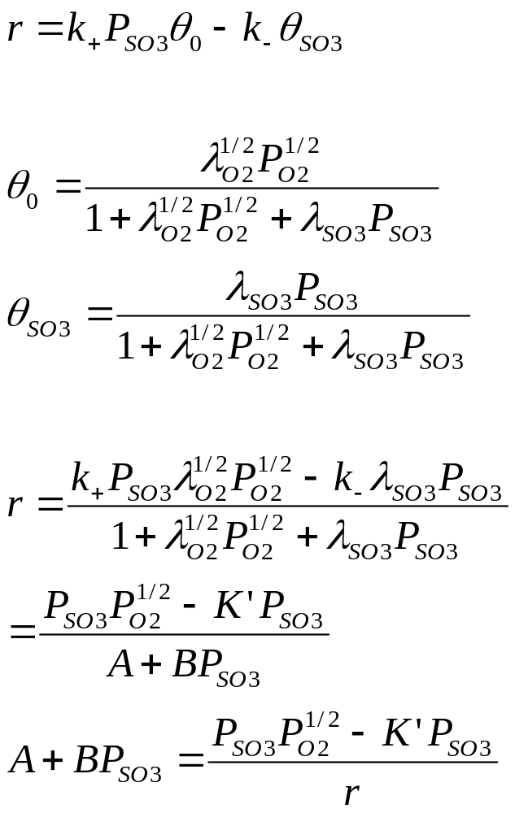
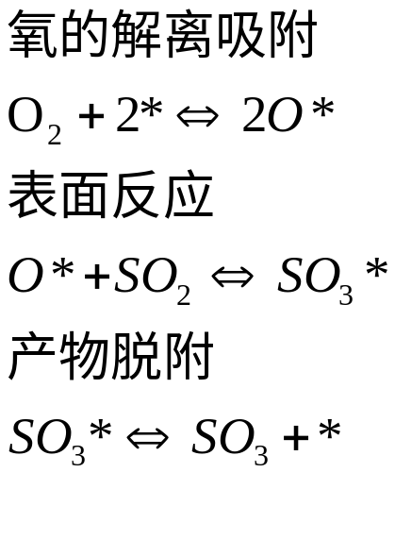
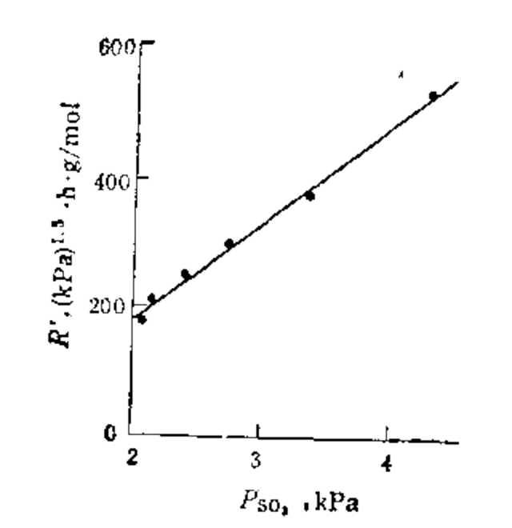

Slide 32
机理研究的动力学方法
动力学参数的选择
速率常数和吸附平衡常数为正值
速率常数的温度系数为正，吸附平衡常数的温度系数为负
速率常数和吸附平衡常数分别服从Arrhenius和Van’t Hoff定律，活化能和指前因子为正
同系物进行同一反应，吸附平衡常数在相近的温度时有相似的数值

Slide 33
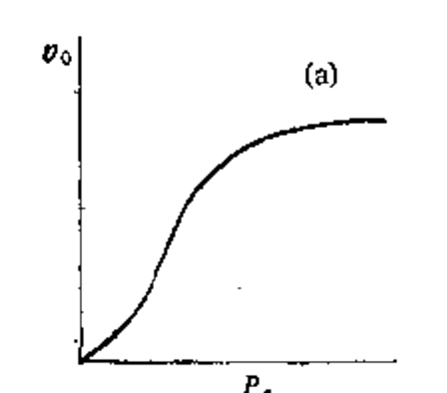
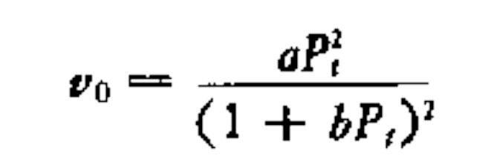
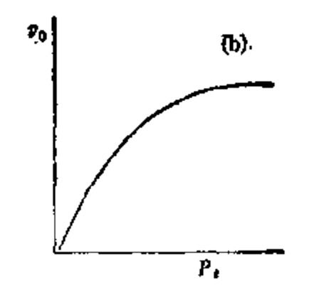
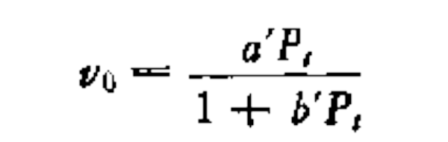
动力学研究中常用的方法
Langmuir-Hinshelwood reaction
压力测定法
  A+B→C
  A,B分压相同
  转化率趋于0
程序升温技术
过渡应答
  对于达到稳定状态的反应体系进行扰动，如突然改变压力、温度、浓度等，然后该体系会重新形成新的平衡。
Adsorption

Slide 34
扩散与反应
气固相催化反应过程中的浓度分布
上节讨论的是固体催化剂表面上的化学动力学，即微观或本征动力学。本节着重讨论物理过程(包括气固相之间和固相内的质量传递）对催化反应速率的影响，即宏观动力学。
化学反应与温度差、传热有关（导热系数）
r_{A}=f（化学过程、传质、传热、流动状态）

Slide 35
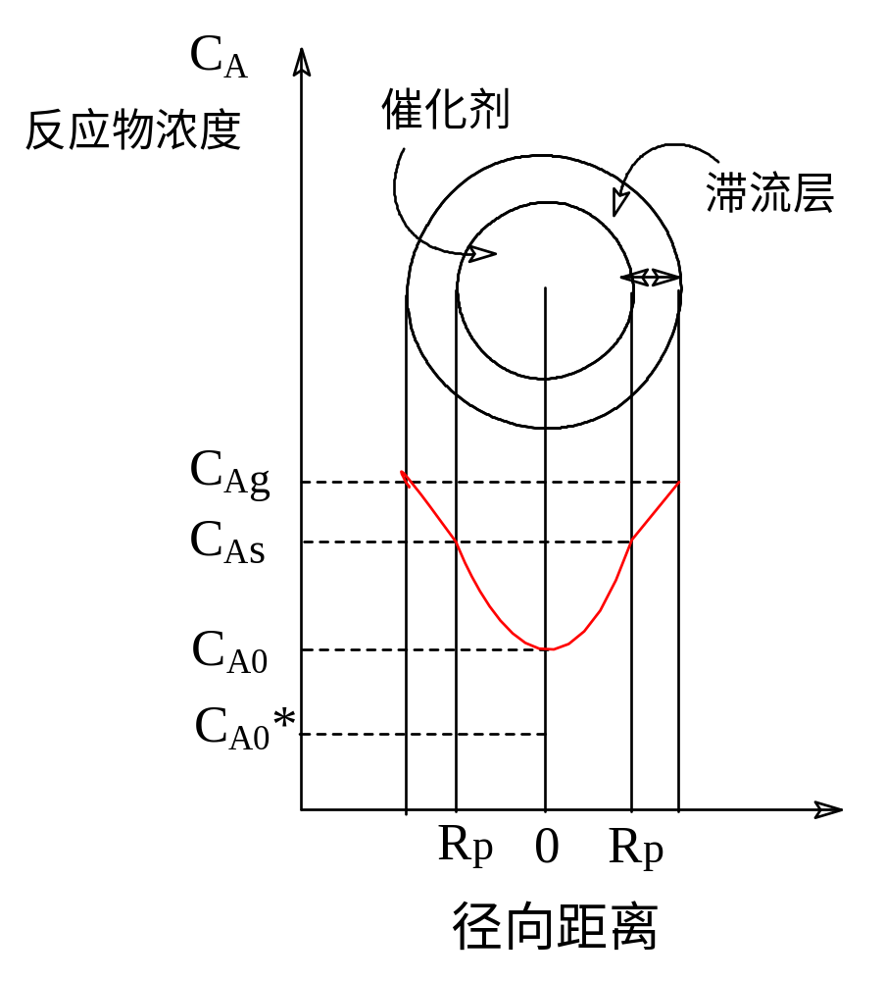
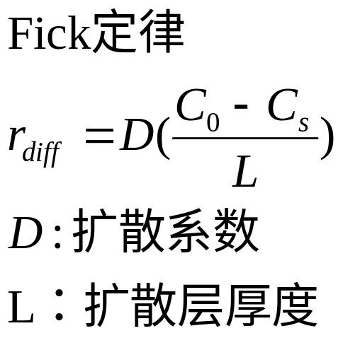
反应物在催化剂内的浓度分布如右图：
产物的浓度分布与反应物的浓度分布正好相反。

Slide 36
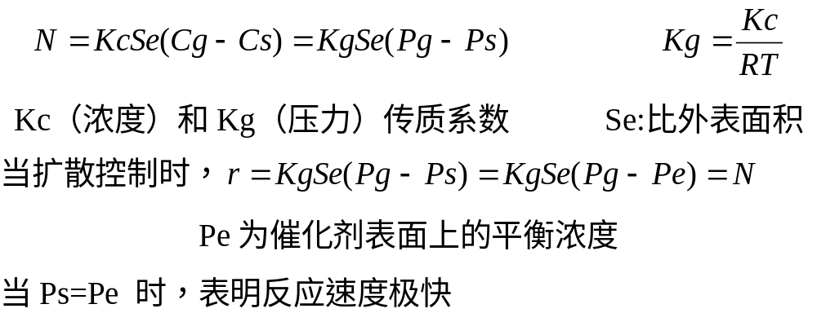
外扩散控制的动力学方程
外扩散指：主体扩散（湍流扩散）速度极快；滞流层扩散(分子扩散)速度很慢。
单位催化剂上的扩散速度：

Slide 37
内扩散控制的动力学方程
由于反应组分的扩散过程与催化剂表面上的反应是同时进行的，所以，内表面是不等效的。存在着内部物质传递的效率问题。内扩散有三种：
  体相扩散—孔半径大于分子的平均自由程时的扩散（在大孔中发生，孔经>1000nm）。
  努森扩散—孔半径小于分子的平均自由程时的扩散（在过渡孔中发生，孔经100~1.5nm）。
  构型扩散—分子运动直径与孔经相当时的扩散（在<1.5nm的孔中发生，如分子筛孔内的扩散），因与吸附分子在催化剂表面的运动有关，也称表面扩散。

Slide 38

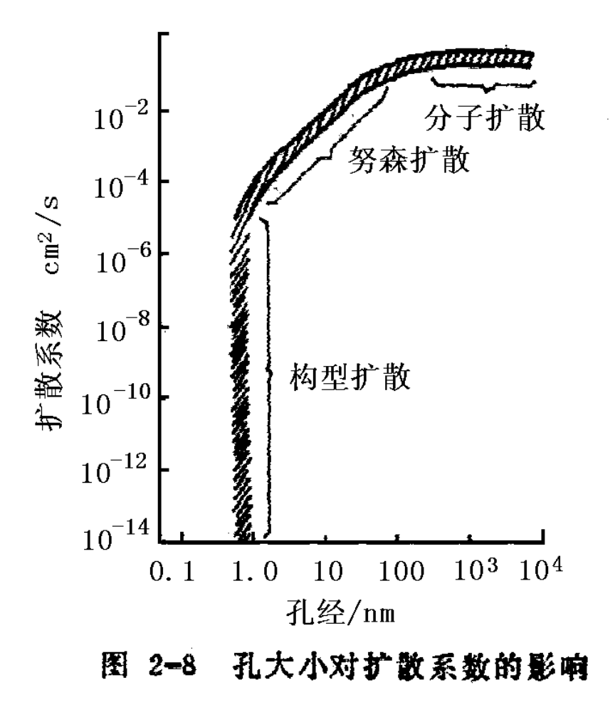

Slide 39
Thiele理论
孔内表面充分利用，表观反应速率与表面反应速率接近
孔径大，反应慢
？
内扩散
反应发生在孔口处
孔径小，表面反应快

Slide 40
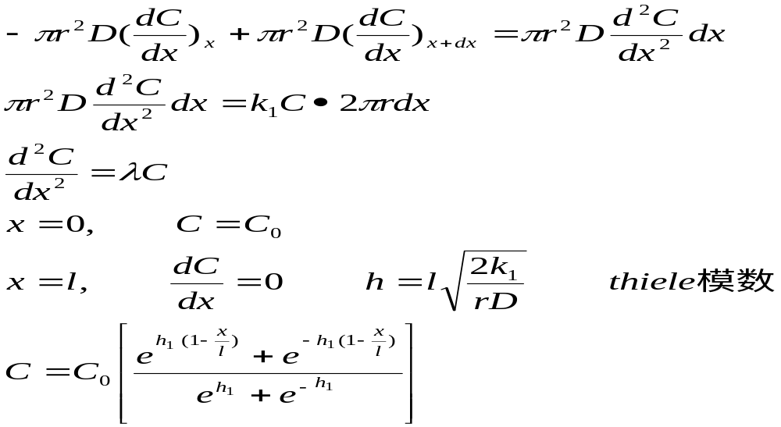
Thiele理论
在孔内，由于扩散的影响，致使反应物浓度沿
孔的长度产生某种分布
定量描述圆柱孔内的分布，扩散对反应的影响
定义

Slide 41
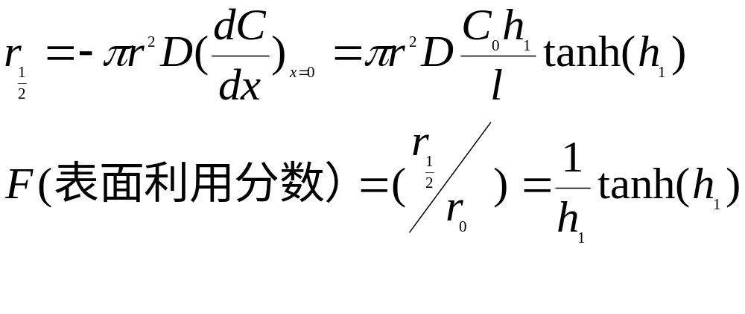
当h1比较大，快反应、小孔径 F=1/h1
内扩散影响使得表面利用率低
表观速率与真实反应速率0.5次方成正比
当h1比较小，慢反应、大孔径 F=1
内扩散基本没有影响

Slide 42


内扩散对反应速率参数的影响
速控步骤 | 反应级次 | 活化能 | 比表面 | 孔容
化学反应 | n | E | Sg | 无关
容积扩散 | n/2 | E/2
努森扩散 | (n+1)/2 | E/2 | 无关 | Vg

Slide 43
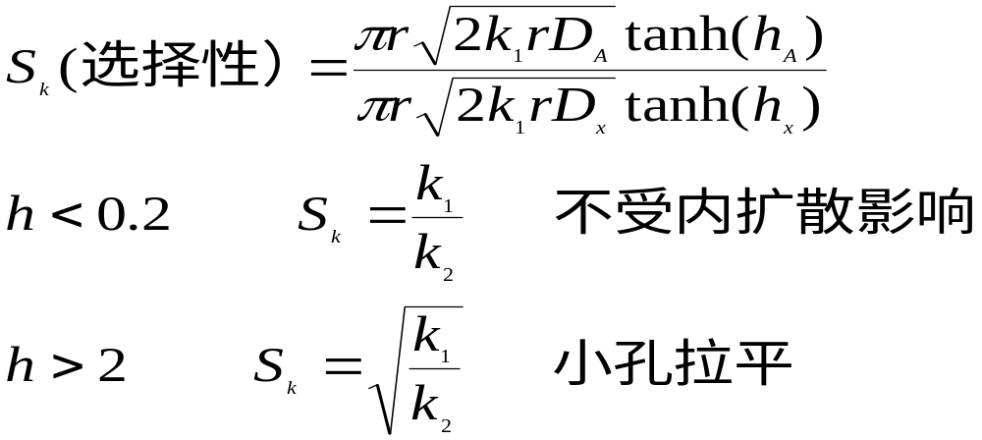
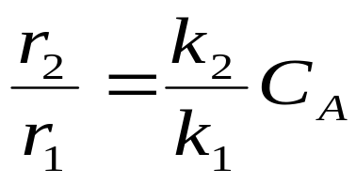
内扩散对不同反应影响
独立反应
平行反应
连续反应
动力学 扩散控制

Slide 44
外扩散控制的识别
气流线速增加，表观速率增加
保持空速或停留时间不变，线速增加对转化率的影响。提高线速，转化率增加，外扩散控制
随温度升高，反应物转化率并不显著增加
总反应过程为一级过程
催化剂用量不变，颗粒减小，转化率有所增加
测定的表观活化能低4～12kj/mol

Slide 45
内扩散控制识别
表观速率与催化剂粒度成反比
颗粒越小、反应速率越大
表观活化能接近低温测定的真实活化能的一半
增加停留时间，表观活化能不受影响

Slide 46
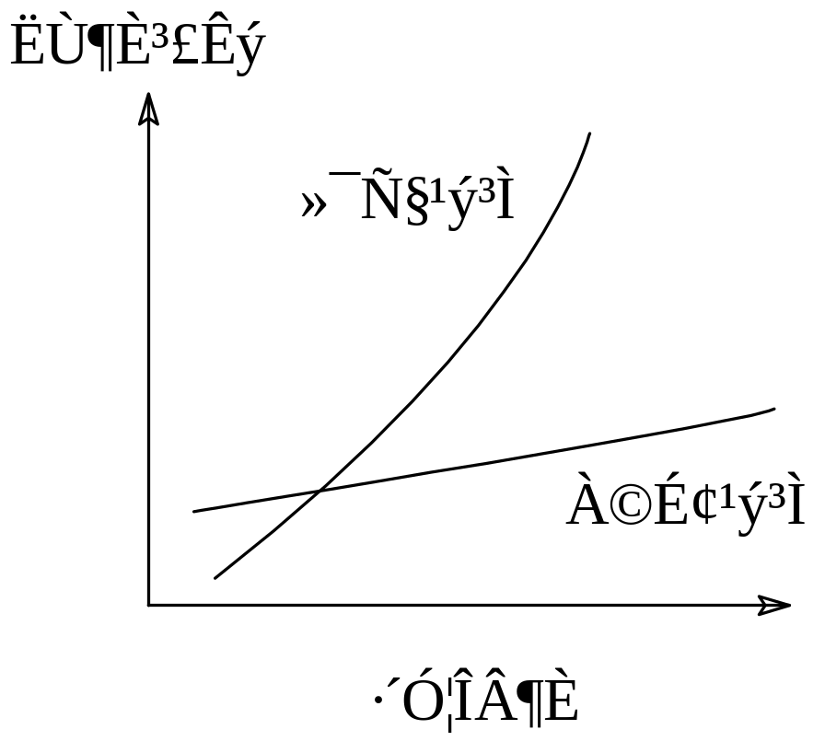
催化反应控制阶段的判断
由于各个反应过程的阻力不同，所以影响因素也不同。
1）温度效应
对于化学过程影响较大；
对于物理过程影响较小。
通过改变温度来判断反应的控制步骤是化学过程还是扩散过程。

Slide 47
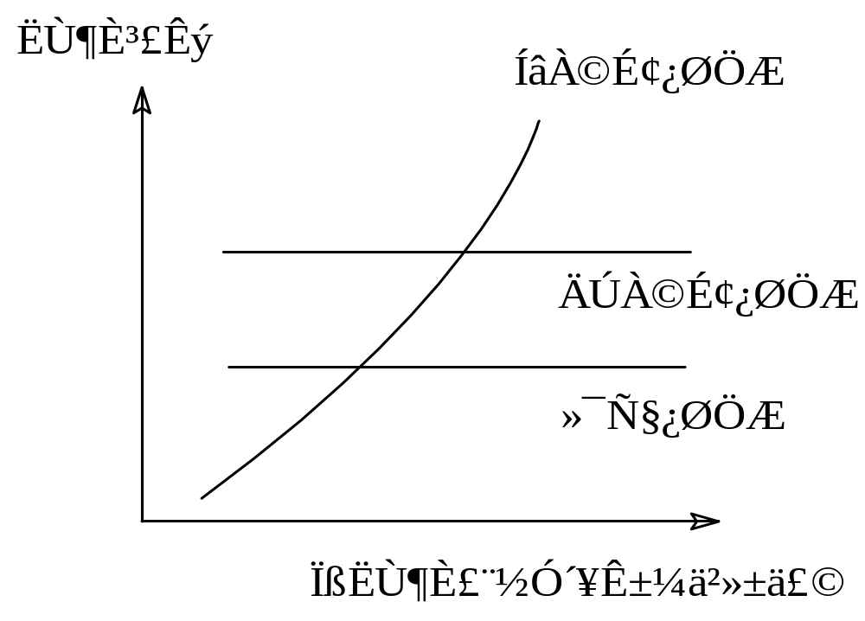
2）气流线速效应
对化学过程影响较小；
对物理过程（外扩散）影响较大。

Slide 48
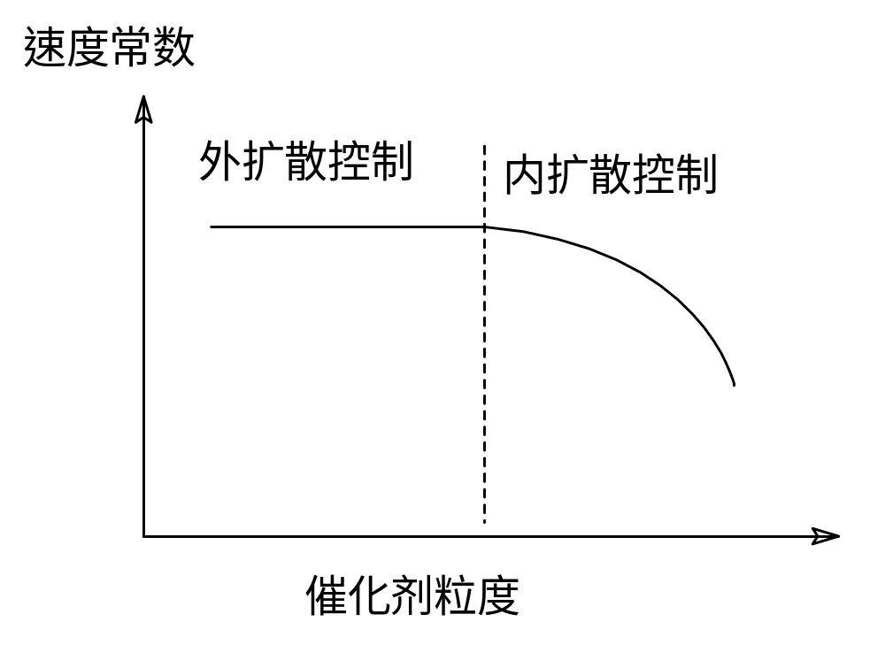
  3）催化剂粒度与孔径效应
    孔径效应：孔径越大对内扩散的影响越小。
    粒度效应
      对内扩散影响明显；
      对外扩散、化学反应的影响较小。

Slide 49

改变线速，以消除外扩散；
改变粒度，以消除内扩散；
提高温度，以加快反应速度。
对于一个特定的反应来说，控制步骤会因条件的不同而产生变化。如：

Slide 50

内表面利用率（催化剂效率因子）
与宏观动力学方程
由于内扩散与表面反应同时进行，在催化剂内各部分的反应速率是不一致的。
当颗粒恒温时，单位时间内整个催化剂颗粒中的实际反应量（即反应速度r）,是小于按颗粒外表面反应组分浓度（C_{AS}）, 和整个催化剂内表面积（Si）计算的反应量（即理想的反应速率r_{o}）。

Slide 51

实际的反应速度
关键的问题是求催化剂效率因子，求η的方法：
①等温时，根据物料平衡、动力学方程，建立数学模型，求出η；
②非等温时，从物料衡算和热量衡算求解。

Slide 52

扩散对催化剂中毒的影响
均匀中毒
毒物分子均匀地分布在孔那表面引起的中毒
剩余活性分数 F’
h1很小，活性随着毒物覆盖分数增加而线性降低
h1很大，活性随着毒物覆盖分数增加而降低小一些

Slide 53

孔口中毒
毒物分子与催化剂少碰撞就吸附在催化剂表面上，使得孔口处内表面完全中毒，孔深处清洁
h1很小，活性随着毒物覆盖分数增加而线性降低
h1很大，活性随着毒物覆盖严重下降

Slide 54




 | h1<0.2 | h1>2
均匀吸附中毒
孔口中毒

